Slide 1
年度最活跃十大科技人物

Slide 2
年度最活跃的十大科技人物
科技人物排行旨在反应一年中科技行业人物的活跃度，作为今年科技行业的热门人物，媒体关注的焦点，他们的举动也在一定程度上影响着各自领域或公司这一年的发展和走向。

Slide 3
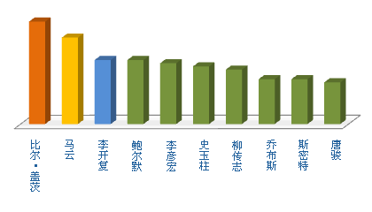
本统计选取了从2007年内出现在某网站 “科技人物”栏目内的701篇新闻，共涉及209位人物。在这些人物中包括科技行业的企业领袖、专家学者、政府官员以及评论分析师等职业。按照他们出现的次数排列后发现：企业领袖占据了前十位，与此同时这十位年度人物所在的企业也均是各自领域的领军者。

